Slide 1
Korkeakoulun erityisopettajan työnkuva
Jyväskylän ammattikorkeakoulu
Yhteisöllinen ja yhdenvertainen ammattikorkeakoulu (1.1.2022-31.12.2023)
Heini-Maria Pietilä

Slide 2
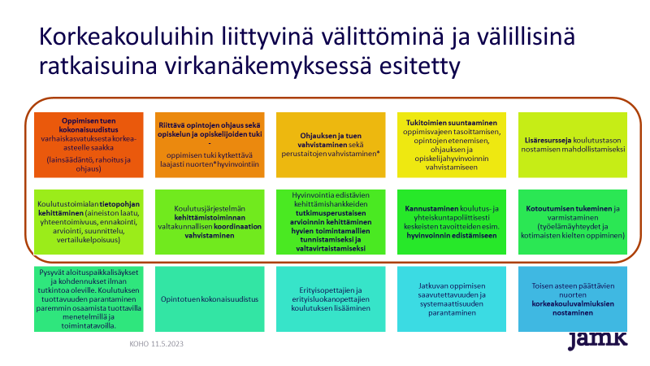
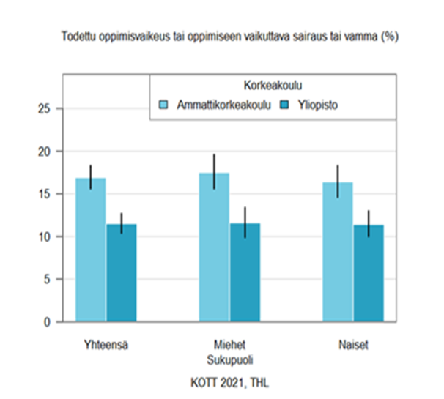
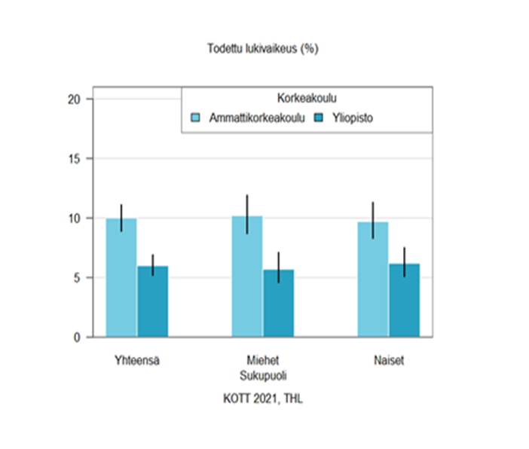
Taustaa ja perusteita korkeakoulun erityisopettajan työlle
OKM:n virkanäkemyseen sisältyy ajatus erityisopetuksen
jatkuvuudesta
Lait ja asetukset yksilölliseen tukeen liittyen:
  Yhdenvertaisuuslaki (1325/2014) pykälä kohtuullisista
  mukautuksista
  Ammattikorkeakoululaki (14.11.2014/932) 26§
Oppimisvaikeuksien yleisyys korkeakouluopiskelijoilla (KOTT2021)
Tällä hetkellä Suomessa 22 korkeakoulussa työskentelee erityisopettaja (Korkeakoulun erityisopettajien valtakunnallinen verkosto)

Slide 3
Erityisopettajan työnkuva
Jyväskylän ammattikorkeakoulussa

Slide 4
Erityisopettajan työnkuvan rakentaminen Jamkiin 1/2
Keväällä 2022 toteutettiin korkeakoulun erityisopettajien haastattelut: SEAMK, HAMK, JYU.
Haastattelujen pohjalta muotoiltiin kartta kokonaisuuksista, joista muodostuu erityisopettajan työnkuva korkeakoulussa.
Keväällä 2022 järjestettiin työpaja JAMKin ja JAMKOn ohjauksen avaintoimijoille, jossa yhteiseen keskusteluun perustuen rakennettiin erityisopettajan työnkuva hankkeen ajaksi.
  Työnkuvaa esiteltiin ja asiassa konsultoitiin vielä erityisesti seuraavia tahoja: opinto-ohjaajat, kielikeskus, ammatillinen opettajakorkeakoulu
Lukuvuoden 2022-2023 ajan Jamkissa toimi ½ erityisopettaja
Viestintä:
    Erityisopettajan työnkuva / palveluiden esitteleminen henkilöstön aamupalavereissa
    Viestintä palvelusta henkilöstöintrassa / hankkeen verkkosivuilla / blogitekstit

Slide 5
Erityisopettajan työnkuvan rakentaminen Jamkiin 2/2
Sovimme, että Jamkin erityisopettajan työssä keskeistä on pedagoginen konsultaatio ja tuki Jamkin opetuksen ja ohjauksen toimijoille
  Erityisopettajan pop up –klinikat opetus- ja ohjaushenkilöstölle
Erityisopettaja tarjosi tukea myös opiskelijoille
  Yksilövastaanotto, jonne ohjauduttiin opettajan tai opintojen ohjaajan kautta
  Ryhmämuotoinen tuki:
    Study together opintopiirit: keskiössä akateemiset opiskelutaidot
    Opinnäytetyöpajat
Henkilöstökoulutukset: saavutettava pedagogiikka ja yksilöllinen tuki korkeakoulussa
Kehittämistyö: mukana Jamkin saavutettavuussuunnitelman ja Tasa-arvo ja yhdenvertaisuussuunnitelman rakentamisessa, Jamkin turvallisemman tilan periaatteiden kehittäminen, yksilöllisen tuen prosessin kehittäminen (matematiikan tuenportaat)

Slide 7
Viestintä
Henkilöstölle

Slide 8

JAMKin KORKEAKOULUN ERITYISOPETTAJAN PALVELUT TUKENASI (2022-2023)
Yhteisöllinen ja yhdenvertainen ammattikorkeakouluhankkeen kautta lukuvuonna 2022-2023 JAMKissa toimii ½ erityisopettaja.
Yhteystiedot: Heini-Maria Pietilä (heini-maria.pietila@jamk.fi), puh. 0405219415
Työn keskiössä on pedagoginen konsultaatio opettajille ja ohjauksen toimijoille:
  Tuen tarpeen tunnistamisen kysymykset
  Tukitoimien suunnittelu
  Oppimisvaikeudet
  Yksilöllistenopintojärjestelyjen prosessi
  Mahdolliset opiskelija tapaamiset opettajan / opon / opintopsykologin ohjaamina
Erityisopettajan pop up työpajat opettajille
  Yksikkökohtaiset erityisopettajan Pop up -klinikat
  Kielten- ja matematiikan tukiopintojen opettajat
    Kielten ja matematiikan yksilöllisen tuen prosessin kuvaaminen
Opiskelijoiden ryhmämuotoinen tuki:
  Ryhmä opiskelijoille, joilla toiminnan ohjauksen pulmia
  Opinnäytetyön työpajat (Teknologia-yksikkö)
  Opintopiiri
Koulutukset: Saavutettava pedagogiikka, Yksilölliset opintojärjestelyt korkeakoulussa
Yksilöllisen tuen prosessi kehittäminen: sähköinen prosessi, kielten ja matematiikan yksilöllisen tuen prosessin kuvaaminen

Slide 9




Kun opiskelijan oppimisessa on haasteita -
Erityisopettajan pop up klinikka Jamkin opetus- ja ohjaushenkilöstölle
Kuinka tukea opiskelijan oppimista? Mitä ovat yksilöllisen tuen toimet korkeakoulussa? Mitä ovat oppimisvaikeudet ja kuinka voin opettajana toimia? Millaista on saavutettava pedagogiikka, joka tukee kaikkien oppimista?
Tervetuloa keskustelemaan, jakamaan kokemuksia ja hyviä käytäntöjä sekä oppimaan uutta!
Ohjaajina toimivat erityisopettajat Heini-Maria Pietilä ja Seija Eskola.
Klinikat toimivat verkossa Teamissä yksiköittäin. Ajankohdat:
HYVI 21.2 klo 8.30-10
Teknologia 22.2. klo 14.30-16
LIKE 6.3 klo 14.30-16
AOKK 7.3 klo 8.30-10
In English: 30.3 klo 8.30-10
Kielikeskus: 30.3. klo 14.30-16
Yhteinen klinikka: 13.4 klo 8.30-10
Ilmoittautuminen: (linkki)
Ilmoittaudu tässä linkissä:
Yhteisöllinen ja yhdenvertainen ammattikorkeakoulu (YYamk) –hanke vuoden 2023 aikana.

Slide 10
When there are challenges in student learning-
Special education teacher's pop-up clinic for Jamk's teaching and guidance staff
How to support student learning? What are individual special arrangements in higher education? What are learning disabilities and how can I work as a teacher? What is it like to have an accessible pedagogy that supports everyone's learning?
Welcome to discuss, share experiences and good practices, and learn new things!
The pop-up clinic is guided by special education teachers Heini-Maria Pietilä and Seija Eskola
The clinics operate online via Teams. Date and time:
HYVI 21.2 klo 8.30-10
Teknologia 22.2. klo 14.30-16
LIKE 6.3 klo 14.30-16
AOKK 7.3 klo 8.30-10
In English: 30.3 klo 8.30-10
Kielikeskus: 30.3. klo 14.30-16
Yhteinen klinikka: 13.4 klo 8.30-10
Ilmoittautuminen: (linkki)
Sign up at this link
Equal and United project (2022-2023)

Slide 11
Viestintä opiskelijoille
Palvelukuvaukset, mainokset

Slide 12


Slide 13


Slide 14
Havaintoja erityisopettajan työstä korkeakoulussa

Slide 15
Havaintoja korkeakoulun erityisopettajan työstä 1/2
Opettajille suunnattu tuki tärkeää: Erityisopettajalla tärkeä rooli pedagogisen konsultaation näkökulmasta: yksilöllisen tuen prosessin hallinta, tuen tarpeen tunnistamisen kysymykset, tukitoimien suunnittelu (proaktiivinen toiminta, saavutettava pedagogiikka)
Kokemukseni perusteella opettajat ja ohjauksen toimijat konsultoivat erityisopettajaa matalalla kynnyksellä, koska jaettu yhteinen pedagoginen tehtävä (vuoden aikana yli 100 konsultaatiota)
Opiskelijoille tarjottu ohjaus on käytännönläheistä. Yleisiä teemoja yksilövastaanotolla olivat oppimisvaikeudet, yksilölliset tukitoimet korkeakouluopinnoissa ja paljon puhuttiin myös opinnäytetyön tekemisen esteistä.
  Yksilöohjaus: oppimisvaikeudet ja niiden arviointi, yksilölliset tukitoimet opintoihin, akateemiset opiskelutaidot, opinnäytetyönohjaus (dia 16)
Kehittämistyössä keskiössä olivat: korkeakoulun saavutettavuus ja yksilölliset opintojärjestelyt

Slide 16
Korkeakoulun erityisopettajan palvelut opintojen eri vaiheissa
OPINTOJEN ALOITUS
  Akateemiset opiskelutaidot / geneeriset taidot / oppimisen ohjaus
  Oppimisen ja oppimisvaikeuksien arviointi
  Yksilölliset opintojärjestelyt suunnittelu ja tukitoimien toteuttaminen verkostoyhteistyössä
  Opetus- ja ohjaushenkilöstölle pedagoginen tuki
OPINTOJEN KESKI- JA PÄÄTTÖVAIHE
  Yksilöllisen tuen toimet opintoihin kuuluvan työharjoittelun ja/tai vaihto-opiskelun aikana
  Opinnäytetyön tuki
  Opetus- ja ohjaushenkilöstölle pedagoginen tuki

Slide 17
Havaintoja korkeakoulun erityisopettajan työstä 2/2
Yksilöllisen tuen prosessin kuvaaminen ja näkyväksi tekeminen on tärkeää tasa-arvon ja yhdenvertaisen kohtelun näkökulmasta.
Kun yksilöllisen tuen prosessi on selkeä, mahdollistuu myös tuen rajojen määrittely, jota tarvitaan esimerkiksi alalle soveltuvuutta pohdittaessa.
Erityisopettajalla on tärkeä tehtävä korkeakoulussa yksilöllisen tuen toimintamallin kehittämisessä ja jalkauttamisessa ja saavutettavan korkeakoulun rakentamisessa.
Erityispedagoginen näkökulma tulisi sitoa osaksi opetussuunnitelmatyötä ja saavutettavien oppimisympäristöjen / oppimisen tilojen suunnittelua. Saavutettava pedagogiikka on pedagogiikka, joka mahdollistaa kaikkien oppimisen.

Slide 18
YYamk-hankkeen blogikirjoitukset aiheeseen liittyen:
Erityisopettaja ammattikorkeakoulussa? | Opekorkeassa tapahtuu (jamk.fi)
Erityisopetus | Opekorkeassa tapahtuu (jamk.fi)
Saavutettavampaa korkeakouluopiskelua Jamkissa – Yksilöllisen tuen sähköistäminen | Opekorkeassa tapahtuu
Korkeakoulun erityisopettajan vinkit saavutettavaan opetukseen | Opekorkeassa tapahtuu (jamk.fi)

Slide 19
Lähteet:
KOTT-tutkimuksen tuloksia - Terveytemme - THL
Kaikkonen, L. 2020. Erityisopettajat ammatillisessa koulutuksessa – Tutkimus työn muutoksista. Viitattu 26.10.2022. <https://www.theseus.fi/handle/10024/355852>
Takala, M., Mäkinen, M., Eskola, S., Saarinen, M. ja Sutela, K. (2021). Mitä erityisopettajien koulutuksissa opetetaan? – Havaintoja yliopistojen ja ammatillisten opettajakorkeakoulujen opetussuunnitelmista. Ammatti-kasvatuksen aikakauskirja, 23 (2), 32-49. Viitattu 26.10.2023. https://journal.fi/akakk/article/view/109876/65015
Hirvonen, M. & Peuna-Korpioja, K. (2018). Katsaus ammatillisen erityisopettajan työhön ammatillisen koulutuksen muutosvaiheessa. Teoksessa M. Hirvonen (toim.) Hei me HOKSataan!: Ammatillisten opettajakorkeakoulujen puheenvuoro erityisen tuen tilasta ja kehittämisestä (ss. 66–84). Jyväskylän ammattikorkeakoulun julkaisuja 252. Jyväskylän ammattikorkeakoulu

